Slide 1
CHÀO MỪNG CÁC EM ĐẾN VỚI TIẾT HỌC

Slide 2
Dọn dẹp phòng khách

Slide 3
Dọn dẹp phòng khách
Bạn nhỏ phụ mẹ dọn dẹp lại căn phòng khách của gia đình, các em hãy cùng bạn nhỏ dọn dẹp phòng học bằng các trả lời đúng các câu hỏi.

Slide 4
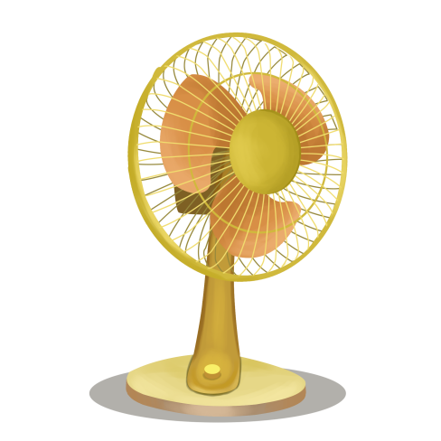

Slide 5
58 – 8 + 50 =
90
88
100
98

Slide 6
Phép tính nào sau đây đúng:
$$\underline{+\begin{aligned}58 \\ 42\end{aligned}}$$
100
$$\underline{+\begin{aligned}58 \\ 42\end{aligned}}$$
100
$$\underline{+\begin{aligned}58 \\ 42\end{aligned}}$$
100
$$\underline{+\begin{aligned}58 \\ 42\end{aligned}}$$
100

Slide 7
Điền dấu >; =; < vào ô trống:
85 – 15 + 30 100
>
=
<

Slide 8
Phép tính nào sau đây đúng:
$$\underline{−\begin{aligned}100 \\ 6\end{aligned}}$$
94
$$\underline{+\begin{aligned}100 \\ 6\end{aligned}}$$
94
$$\underline{−\begin{aligned}100 \\ 6 \end{aligned}}$$
94
$$\underline{−\begin{aligned}100 \\ 6\end{aligned}}$$
94

Slide 9
LUYỆN TẬP CHUNG

Slide 10
TIẾT 2

Slide 11
3
b) Chọn kết quả đúng với mỗi phép tính:
25 + 6 +20
100 – 40 – 6
68 + 5 – 20
27 + 27 – 2
53
52
51
54

Slide 12
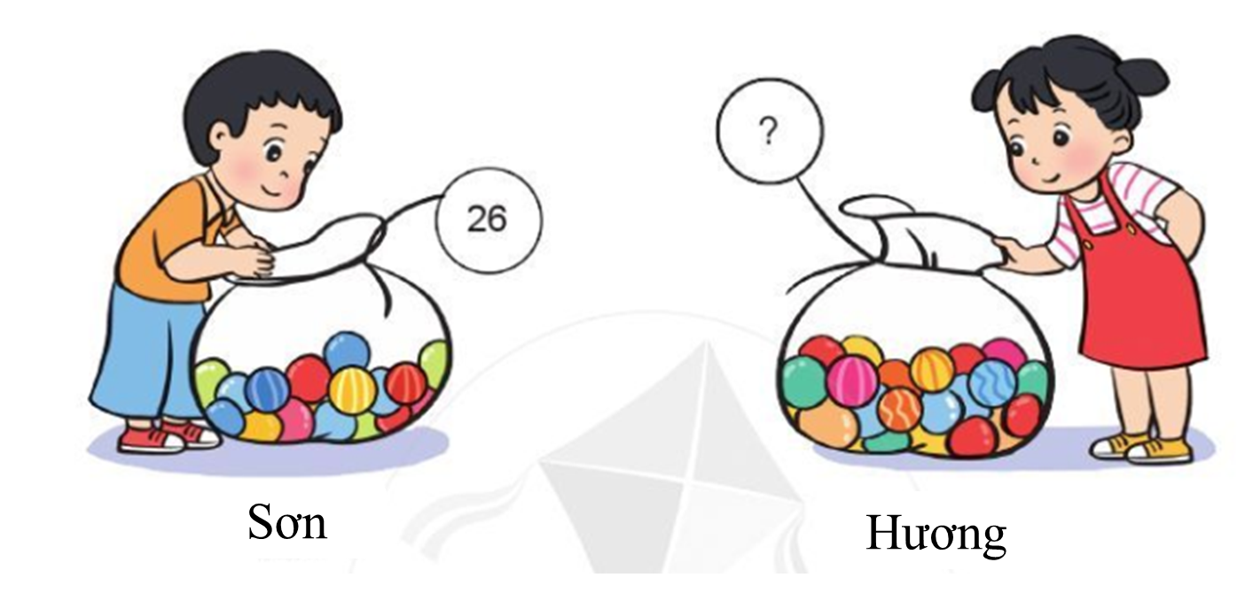
Sơn có 26 quả bóng, Hương có nhiều hơn Sơn 14 quả. Hỏi Hương có bao nhiêu quả bóng
4
Bài giải
Sơn có: 26 quả bóng
Hương có nhiều hơn Sơn 14 quả
Hương có: quả bóng
Hương có số quả bóng là:
?
26 + 14
= 40 (quả)
Đáp số: 40 quả bóng.
Bài toán cho biết những gì ?

Slide 13
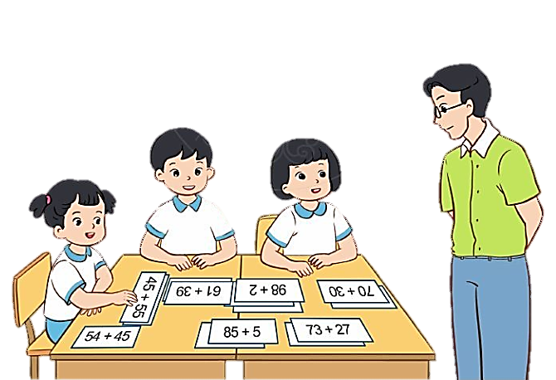
5
Trò chơi “ Tìm phép cộng có kết quả bằng 100”
Ai tìm được nhiều phép tính nhất thì thắng cuộc

Slide 14
100 – 50 – 7
36 + 4 + 60
= 50 – 7
Củng cố
= 43
= 40 + 60
= 100

Slide 15
Dặn dò

Slide 16
THANK YOU
Tạm biệt và hẹn gặp lại

